Slide 1
ESTATÍSTICA
Termo vem de status → Aspectos de um país (tamanho da população, taxas de mortalidade, taxas de desemprego, renda per capita).
Estatística é o conjunto de métodos para a obtenção, organização, resumo, análise e interpretação dos dados.
Estatística descritiva: organizar, analisar, interpretar dados.
Estatística inferencial: Obter respostas de questões específicas com um determinado grau de acerto (teste de hipóteses).

Slide 2
TIPOS DE DADOS
→ Quantitativos: Observações numa escala numérica
→ Qualitativos: Observações não numéricas
- Nominais: Refere-se a nomes. Seqüência não é importante. Ex: Nome de pessoas, sexo, estado civil, tipo de sangue, cores de carros.
Quando existem somente dois valores, são chamados dicotômicos ou binários.
- Discretos: Assumem somente números inteiros positivos (0,1,2,3...). Resultam de contagens e nenhum valor intermediário é possível. Ex: quantidade de filhos de uma família, quantidade de peças defeituosas, quantidade de desempregados no país, abundância de determinada espécie num local.
- Ordinais: Refere-se a ordem. Existe uma escala que pode ser convertida para numérica. Ex: Tipo de lesão (fatal, grave, moderada e leve), estado do mar (tormenta, agitado, mexido, espelhado), atividade de um animal (ativo, movimentos restritos, incapaz, imóvel), zonação de salinidade em um estuário (euhalino, polihalino, mesohalino, oligohalino).
- Contínuos: Assumem qualquer valor do conjunto de números reais. Normalmente envolve precisão. Ex: alturas e pesos de pessoas, renda familiar, tempo de gestação, consumo de energia elétrica, biomassa de uma planta num local.

Slide 3
PROPRIEDADES DOS DIFERENTES TIPOS DE DADOS
Seqüência
Magnitude
Ordem
Permite cálculos aritméticos
Restrito a números inteiros
Nominais
Não
Não
Não
Não
N.A.
Ordinais
Sim
Não
Sim
Alguns
Sim
Discretos
Sim
Sim
Sim
Sim
Sim
Contínuos
Sim
Sim
Sim
Sim
Não

Slide 4
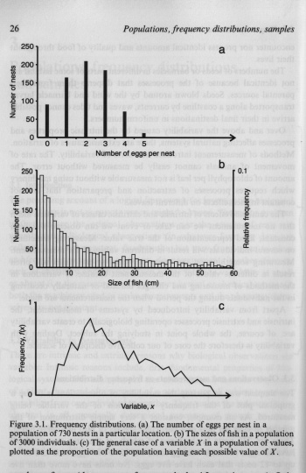
EXEMPLO DE DISTRIBUIÇÕES DE FREQUÊNCIA

Slide 5
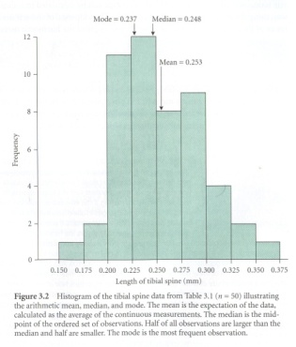
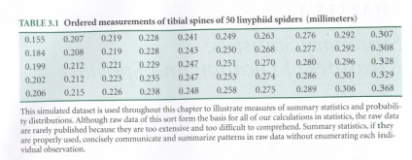
DISTRIBUIÇÃO NORMAL
Os dados abaixo são as medições do tamanho do espinho tibial de 50 aranhas
Todas as medições na natureza tendem à distribuição normal.
Base teórica das análises paramétricas (regressão, teste-t, ANOVA, etc).

Slide 6
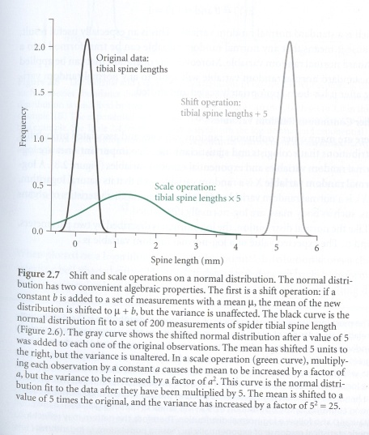
Propriedades da curva normal para um conjunto de dados

Slide 7
Teorema do limite central
  Qualquer que seja a distribuição da variável de interesse para grande amostras, a distribuição das médias amostrais serão aproximadamente normalmente distribuídas, e tenderão a uma distribuição normal à medida que o tamanho de amostra crescer.
    Por quê?
    Porque os dados são influenciados normalmente por muitos fatores aleatórios não relacionados entre si. Quase todos os conjuntos dados são resultados de efeitos diferente. A altura das pessoas, por exemplo, é resultado de fatores hereditários, ambientais, nutrição e cuidados médicos

Slide 8
MEDIDAS DE POSIÇÃO E DE TENDÊNCIA CENTRAL
São medidas que resumem o conjunto de dados a um único número.
Não substituem o uso de gráficos e tabelas, pois implica numa redução excessiva e conseqüente perda de informação.
São medidas de posição e de tendência central :
Média aritmética
Moda
Mediana
Medida de posição:
Separatrizes

Slide 9

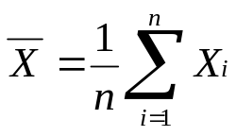
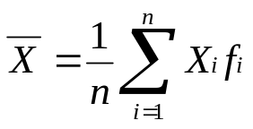

MÉDIA ARITMÉTICA (
)
Desvantagens da média aritmética
A média a partir de uma tabela de frequência:
- Depende de todos os valores da série;
- Muito sujeita a valores extremos (outliers)
onde X_{i} é o ponto médio.
- A média pode ser um valor inexistente na série, como a média de filhos de uma família ser 4,5;
i | Classe | X_{i} | Freqüência (f_{i})
1 | 10---20 | 15 | 3
2 | 20---30 | 25 | 2
3 | 30---40 | 35 | 4

Slide 10




PROPRIEDADES DA MÉDIA
1 - O somatório dos desvios em relação à média aritmética é igual a zero
→ Série {1,3,5}
Soma dos desvios = (1-3)+(3-3)+(5-3)=0
2 - Se somarmos ou subtrairmos uma constante a cada valor de Xi da série, a média aritmética ficará aumentada ou diminuída desta constante;
3 - Se multiplicarmos ou dividirmos cada variável da série por uma constante, a média aritmética será multiplicada ou dividida por esta constante.
Ex. Seja:
X_{i} | X_{i}+2 | X_{i} x 2
5 | 7 | 10
3 | 5 | 6
2 | 4 | 4
1 | 3 | 2
4 | 6 | 8

Slide 11
MODA (Mo)
MEDIANA (Md)
Moda é o evento mais freqüente de uma distribuição.
Série {1,1,3,3,3,5,7,7,9} a moda é 3.
Amodal: não existe moda.
Unimodal – possui apenas uma moda. Ex. mostrado acima.
Bimodal – Possui duas modas.
Polimodal – possui três, quatro ou mais modas.
A mediana é o valor central dos valores ordenados de uma série. Ela divide uma série estatística em dois subconjuntos de valores com a mesma quantidade de elementos.
Série {1,3,5,7,9} Md=5 → (n+1)/2
Série {1,3,5,7} Md=4 → média entre
n/2 e n/2+1
Vantagens da moda:
Vantagens da mediana:
- Não depende de todos os valores da série
- Não depende de todos os valores da série
- Não é influenciada por valores extremos (outliers)
- Não é influenciada por valores extremos (outliers)
- A mediana pode ser um valor inexistente na série
- Apresenta existência real dos dados

Slide 12



POSIÇÃO RELATIVA DA MÉDIA, MEDIANA E MODA
Para uma distribuição com a curva simétrica temos:
Para uma distribuição com curva assimétrica negativa, temos:
Para uma distribuição com curva assimétrica positiva, temos:
Assimetria será vista em mais detalhes mais adiante.

Slide 13
O QUE USAR: MÉDIA, MODA OU MEDIANA?
→Tipo de dado:
- Para dados nominais, somente a moda pode ser aceita;
- Para dados ordinais, tanto a moda quanto a mediana podem ser usadas;
- Para dados quantitativos a média é adequada;
→Forma da distribuição:
- Em distribuições simétricas se usa a média;
- Em distribuições assimétricas, é preferível a mediana ou a moda;
→Número de modas
- Para as unimodais, utiliza-se qualquer uma das três;
- Para as bi-modais, é preferível usar somente as modas, e ambas as duas.

Slide 14

SEPARATRIZES
São medidas de posição, mas não de tendência central
Enquanto a mediana divide os valores da série em dois, representação 50% dos dados, outras proporções podem ser extraída dos dados.
Q1 – Posição de determinada variável de tal maneira que 25% dos dados da série tem valor menor que o seu. E 75% dos dados tem valor superior ao seu.
Q2 – Coincide exatamente com a mediana.
São elas: Quartis, Decis e Percentis.
Q3 - Posição de determinada variável de tal maneira que 75% dos dados da série tem valor menor que o seu. E 25% dos dados tem valor superior ao seu.
Quartil - Divide a série de dados em quatro partes.
Suponha a reta de valores de uma série. Para que os quartis dividam essa série em quatro partes iguais, precisamos da presença apenas de três quartis.
Exemplo: seja a série {1,3,3,4,5,6,7,9,10,11,11,15}
Q1=3; Q2=6,5; Q3=10
Decis dividem a série em 10 e percentis dividem a série em 100.

Slide 15
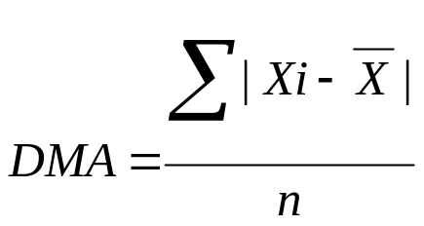
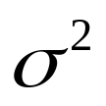
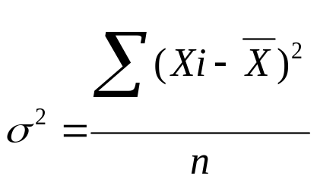
MEDIDAS DE DISPERSÃO OU VARIABILIDADE
A média indica o centro e as medidas de dispersão medem o grau de homogeneidade entre os valores da série.
DESVIO MÉDIO ABSOLUTO (DMA)
Somatório da distância entre cada ponto da série e sua média.
Seja a série {1,3,5,7,9}
AMPLITUDE TOTAL (AT)
AT=X_{max} – X_{min}
AT=9-1=8
Desvantagem: só leva em conta dois valores. Pode ser usada por exemplo para calcular os extremos de temperatura em um só dia.
Em módulo para não somar zero
DMA=1/5[|1-5|+|3-5|+|5-5|+|7-5|+|9-5|]=1,4
VARIÂNCIA ( )
Transforma todas as diferenças para positivo sem necessidade do módulo, a partir da soma dos quadrados. Mais robusta, porém não está na mesma escala da média.
AMPLITUDE TOTAL INTERQUARTÍLICA (ATi)
É a metade da diferença entre o terceiro e o primeiro quartil.
ATi=(Q3-Q1)/2
ATi=(7-3)/2=2

Slide 16

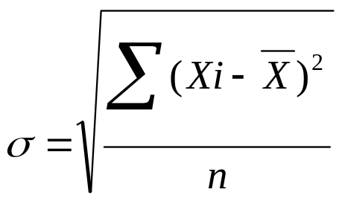


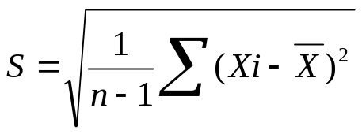
DESVIO PADRÃO( )
O problema da variância é a escala. Como tudo foi elevado ao quadrado, agora retornamos para a mesma escala da média extraindo a raiz quadrada.
Propriedades do desvio padrão
- Somando uma constante a todos os valores da série, o desvio padrão não se altera;
- Multiplicando os valores o desvio será igualmente multiplicado.
Este valor é adequado como medida de variabilidade para qualquer análise estatística.
O desvio padrão da população é representado por e o desvio padrão da amostra é dado por S.

Slide 17
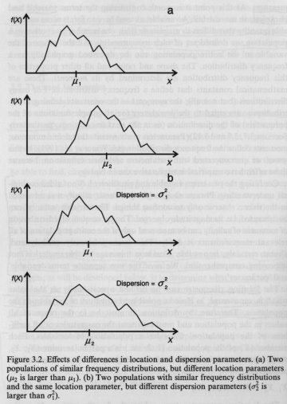
Efeito da modificação das médias (a) e do desvio padrão (b) na distribuição de freqüência.

Slide 18
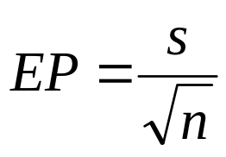
ERRO PADRÃO DA MÉDIA (EP)
Mede a dispersão em relação ao n amostral.
Indica que quanto maior o tamanho da amostra (n), menor o erro da média.
Erro padrão da média é uma medida de dispersão inferencial.

Slide 19
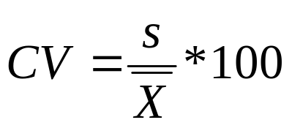

MEDIDA DE DISPERSÃO RELATIVA → COEFICIENTE DE VARIAÇÃO
Serve para comparar a dispersão entre duas séries de natureza distintas, como diferentes n’s, escalas e unidades diferentes.
CV=2,82/5*100=56,4
Ex. Qual grupo tem maior variação?
Crianças | Adultos
4 | 66
2 | 64
6 | 62
s=1,63 | s=1,63
= 4 | = 64
CV=40,7% | CV=4,15%

Slide 20
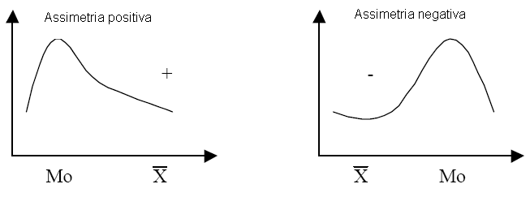
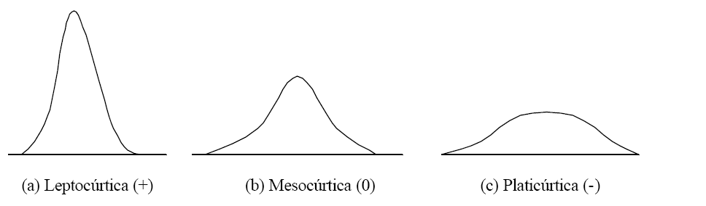
ASSIMETRIA E CURTOSE
ASSIMETRIA: é o grau de desvio ou afastamento da simetria da curva de distribuição de freqüências.
CURTOSE: é o grais de achatamento da curva.

Slide 21
POPULAÇÃO E AMOSTRA
População é o conjunto total de unidades elementares de objetos ou coisas que se quer observar.
Amostra é um subconjunto representativo das unidades elementares.
Amostra representativa tem as mesmas características da população de onde foi retirada. Amostra não-representativa é diferente da população estimada.
AMOSTRAGEM
Amostra aleatória: cada elemento da população possui a mesma probabilidade de figurar na amostra.
Amostra estratificada: divide-se a população em duas ou mais subpopulações (ou estratos) que compartilham das mesmas características (como sexo, raça, etc) e depois extraímos uma amostra aleatória de cada estrato. Deve ser proporcional → Ex: gado no campo – 60 machos e 40 fêmeas.
Amostra sistemática: escolhemos um elemento a cada k-ésimo elemento da população. Ex: numa rua, escolhemos amostrar sempre a casa do centro do quarteirão, do lado esquerdo.

Slide 22
Amostra por conveniência: utiliza-se amostras mais fáceis ou simples de tomar. Pesquisas na televisão em que se pede ao telespectador que telefone é um exemplo. Normalmente leva à tendenciosidade.
ERROS DE AMOSTRAGEM
Erro amostral: existe diferença entre a amostra e a população. Resultado de tamanho de amostra pequeno ou falta de um procedimento correto de aleatorização.
Erro não-amostral: erro de medição (aparelho defeituoso) ou erro transposição de dados (digitação).

Slide 23
TESTANDO HIPÓTESES
Intervalos de confiança são a forma mais informativa de apresentar os resultados de um estudo. Muitas vezes, no entanto, pode existir o interesse em decidir sobre a verdade ou não de uma hipótese específica (ex. se dois grupos apresentam a mesma média ou não). Testes de hipóteses nos fornecem a estrutura para isso.
A hipótese:
O passo mais importante em qualquer procedimento estatístico é a formação da hipótese a ser testada.
Objetivo: Testar o valor hipotético de um parâmetro
Etapas de um teste de hipóteses:
Formular a hipótese nula H₀.
Formular a hipótese alternativa H₁.
Escolher a prova estatística para tentar rejeitar H₀
Definir o nível de significância (α) e um tamanho da amostra (n)
Definir a região de rejeição
Calcular o valor da prova a partir dos valores obtidos da amostra. Se tal valor estiver na região de rejeição, a hipótese nula será rejeitada, caso contrário a decisão será que a hipótese nula não pode ser rejeitada ao nível de significância determinado.

Slide 24
TESTANDO HIPÓTESES
Uma hipótese é uma suposição ou afirmação que pode ou não ser verdadeira relativa a uma determinada população.
Nunca poderá ser determinado com certeza se o que a hipótese representa é realmente verdadeiro ou falso, a não ser que examine toda a população
Com base nas amostras aleatórias é que se testa a veracidade da hipótese.
Hipóteses nula e alternativa
A hipótese nula é sempre da igualdade. Deve ser formulada com o objetivo de ser rejeitada.
A hipótese alternativa é a hipótese de trabalho, aquilo que se busca.
Exemplos:
H₀: μ = μ₁
H₁: μ # μ₁ ou…
H₁: μ > μ₁ ou ainda…
H₁: μ < μ₁
Teste bicaudal →H₁: μ # μ₁
Teste unicaudal à direita → μ > μ₁
Teste unicaudal à esquerda → μ < μ₁

Slide 25



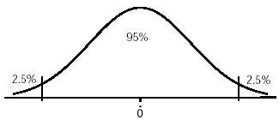
TESTANDO HIPÓTESES
Nível de significância
Em estatística, nada é tão certo como na lógica. Nunca se tem certeza absoluta.
P= significância observada
P>0,05→ ns
0,01<P<0,05→ *
0,001<P<0,01→ **
P<0,001→ ***
Teste de hipótese
Será que = ???
H_{o} → Hipótese nula
H₁ → Hipótese alternativa
Teste de significância
Aceita H_{o} ou não ???

Slide 26
ERROS ESTATÍSTICOS
Realidade | Decisão
 | Aceitar Ho | Rejeitar Ho
Ho é verdadeira | Decisão correta | Erro tipo I
Ho é falsa | Erro tipo II | Decisão correta

